Slide 1
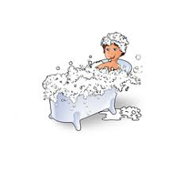
Sunt
Turas om att säga något ni gjort för att sköta er hygien i dag.
Sammanställ en lista över sätten och studera listan tillsammans.
Vilket verkar vara det vanligaste sättet att sköta sin hygien och varför?
På vilka andra sätt kan man sköta sin hygien?
Varför är det viktigt att sköta sin hygien?

Slide 2
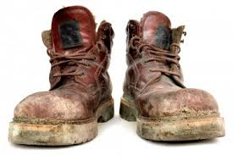
Lämpliga skor
Granska skorna som du använder just nu. Fokusera på
modell
stöd för vristen
läst (bredd)
att skorna andas
Beskriv dina skor (ta hjälp av egenskaperna ovan).
Hur lämpliga är dina skor i förhållande till de nämnda egenskaperna?
På vilka grunder har du valt de här skorna?
Hurdana skor borde du skaffa för att de ska vara så bra som möjligt för dina fötter?
På vilka andra sätt kan du främja dina fötters välmående?

Slide 3

Är du Sund?
Hur undviker man svettlukt?
Vad betyder intimhygien?
Varför är det viktigt att tvätta händerna?
Vad beror hudproblem vanligtvis på?
Vad är en finne?

